Slide 1
디자인 패턴
2026. 3. 17
미림 마이스터고
남궁성
seong.namkung@gmail.com

Slide 2

UML Unified Modeling Language
시스템 개발을 위한 시각적인 설계 표기를 제공
UML은 개발 방법론이나 개발 프로세스, 프로그래밍 언어가 아니라 표준화된 모델링 언어
1990년대 다양한 객체지향 방법론이 존재
OOD/Booch, OMT, OOAD, RR, GOOD, HOOD, OOSD, OOJSD 등
각 객체 지향 방법론은 독자적인 표기법과 절차를 정의. 호환성 문제 발생
UML은 이런 문제점을 해결하기 위한 노력으로 탄생한 통한 모델링 언어

Slide 3
UML이란?
UML은 시각화 언어다. - Visualization
UML은 명세화 언어다. - Specification
UML은 구축 언어다. - Construction
UML은 문서화 언어다. - Documentation

Slide 4
UML의 다이어그램
정보 시스템을 다양한 시각화로 모델링가능하게 표준화된 다이어그램을 제공
- 유스 케이스 다이어그램 Use-case Diagram
- 클래스 다이어그램 Class Diagram
- 순차 다이어그램 Sequence Diagram
- 통신 다이어그램 Communication Diagram
- 활동 다이어그램 Activity Diagram
- 상태 다이어그램 State Diagram
- 컴포넌트 다이어그램 Component Diagram
- 배치 다이어그램 Deployment Diagram
- 패키지 다이어그램 Package Diagram

Slide 5
객체 지향 모델링
모델링이란?
모델링은 개발하고자 하는 프로그램을 시각적으로 표현하는 것
의뢰자의 요구에 맞게 쉽게 수정해서 결과적으로 유지보수 기간을 줄여 생산성을 높일 수 있다.
객체 지향 모델링
객체 지향 방법에서는 시스템을 객체의 관점으로 바라본다.
객체 지향 시스템을 가시화하고 명세화 & 문서화하는 것이 목적

Slide 6
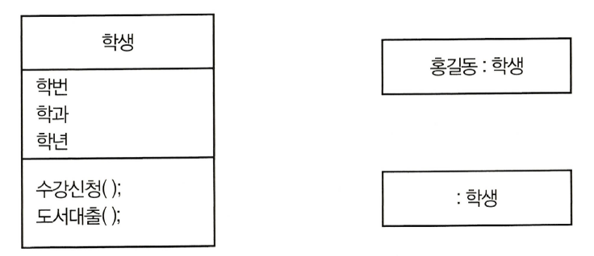
객체, 클래스, 메시지
객체와 클래스
클래스 : 객체를 정의한 것
인스턴스 : 클래스로부터 생성된 객체
메시지
객체는 각각 독립적으로 존재. 다른 객체와 상호작용
메시지는 객체간의 상호작용 수단
메시지는 한 객체(송신 객체)가 다른 객체(수신 객체)에게 작업을 요청하는 신호

Slide 7
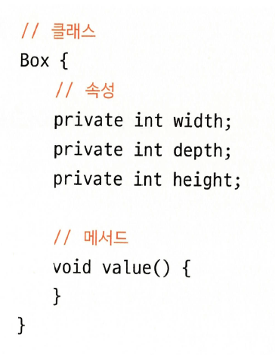
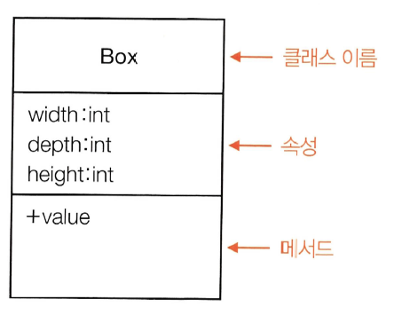
클래스의 구성 요소
종류 | 부호 | 접근 제어 범위
public | + | 접근 제어가 없음
protected | # | 같은 패키지 또는 다른 패키지의 자손
(default) | ~ | 같은 패키지
private | - | 같은 클래스

Slide 8
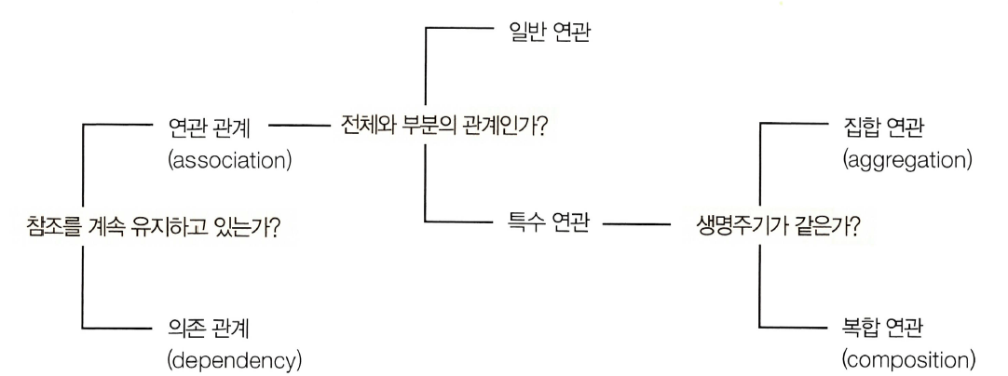
클래스 관계의 구분

Slide 9
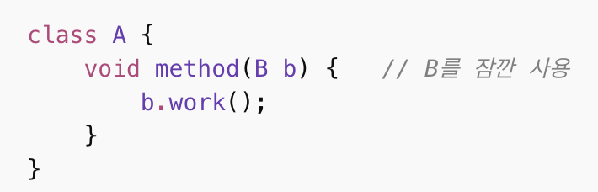
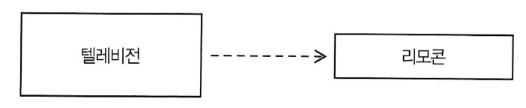
클래스와 객체의 관계 표현
1. 의존 관계(dependency)
한 클래스가 다른 클래스를 잠깐 사용하는 관계. 사용이 끝나면 관계도 끝
의존은 한 클래스를 다른 클래스의 오퍼레이션의 매개변수로 사용하는 경우에 주로 나타난다.

Slide 10
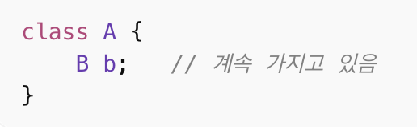
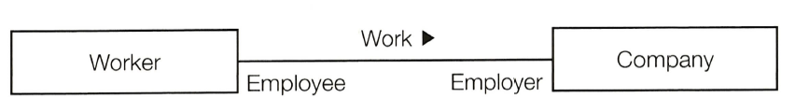
클래스와 객체의 관계 표현
2. 연관 관계(association)
두 클래스의 관계로 지속적 유지. 한 클래스가 다른 클래스를 계속 알고 있음.
두 클래스가 연관 관계가 되면 한쪽 객체에서 다른 객체로 옮겨갈 수 있다.
연관의 양쪽 끝이 같은 클래스를 향하는 순환도 가능.(양방향 관계)

Slide 11
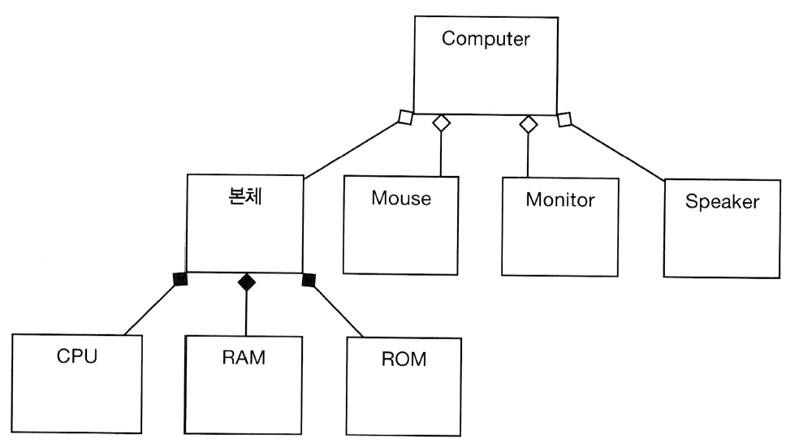
클래스와 객체의 관계 표현
3. 집합 관계(aggregation)와 복합 관계(composite)
집합 관계 - 한 클래스가 더 작은 클래스들로 이루어지는 관계
복합 관계 - 집합 관계 중에서 더 강한 관계로 구성되는 경우

Slide 12
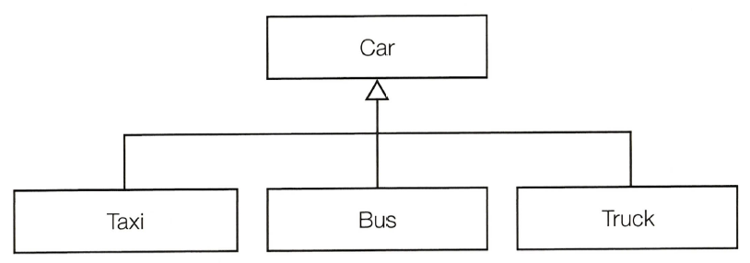
클래스와 객체의 관계 표현
4. 일반화 관계와 특수화 관계
일반화된 사물과 좀더 특수화된 사물 사이의 관계. 상속 관계
한 종류를 의미하며 kind-of관계 또는 is-a 관계라고도 한다.

Slide 13
디자인 패턴 목록(1/3)
Singleton – 인스턴스를 단 하나만 생성(5) p.102
Flyweight – 같은 것을 공유해서 절약(20) p.364
Prototype – 복사해서 인스턴스를 생성(6) p.112
Template Method – 하위 클래스에서 구체적으로 처리(3) p.74
Strategy – 알고리즘을 모두 바꿈(10) p.186
Bridge – 기능 계층과 구현 계층을 나눔(9) p.172
7. Composite – 그릇과 내용물을 동일시(11) p.204
8. Decorator – 장식물과 내용물을 동일시(12) p.218
9. Command – 명령을 클래스로 표현(22) p.394

Slide 14
디자인 패턴 목록(2/3)
10. State – 상태를 클래스로 표현(19) p.340
11. Proxy – 필요할 때 만들기(21) p.380
12. Observer – 상태 변화를 통보(17) p.308
13. Memento – 상태를 저장(18) p.322
14. Factory Method - 하위 클래스에서 인스턴스를 생성(4) p.88
15. Abstract Factory – 부품을 조립해서 제품을 만듦(8) p.144
16. Builder – 복잡한 인스턴스를 조립(7) p.128
17. Adapter – 사이에 끼워 재사용(2) p.58

Slide 15
디자인 패턴 목록(3/3)
18. Iterator – 처리를 반복(1) p.42
19. Visitor – 데이터 구조를 돌아다니면서 처리(13) p.240
20. Interpreter – 문법 규칙을 클래스로 표현(23) p.414
21. Chain of Responsibility – 책임을 떠넘기기(14) p.260
22. Facade – 단순한 창구 만들기(15) p.274
23. Mediator – 중재자를 통해 처리(16) p.288

Slide 16
객체지향개념 5가지 원칙 - SOLID
SRP – 단일 책임의 원칙. 하나의 메서드는 하나의 기능만
OCP – 개방 폐쇄 원칙(상속 Open, 변경 Close). 변경x 상속o
LSP – 리스코프 치환 원칙. 조상을 자손으로 대체 가능해야
ISP – 인터페이스 분리 원칙. 다른 목적의 인터페이스는 분리
DIP – 의존성 역전 원칙. 구체화 의존x, 추상화 의존o
클래스가 아닌, 인터페이스에 의존하라.

Slide 17
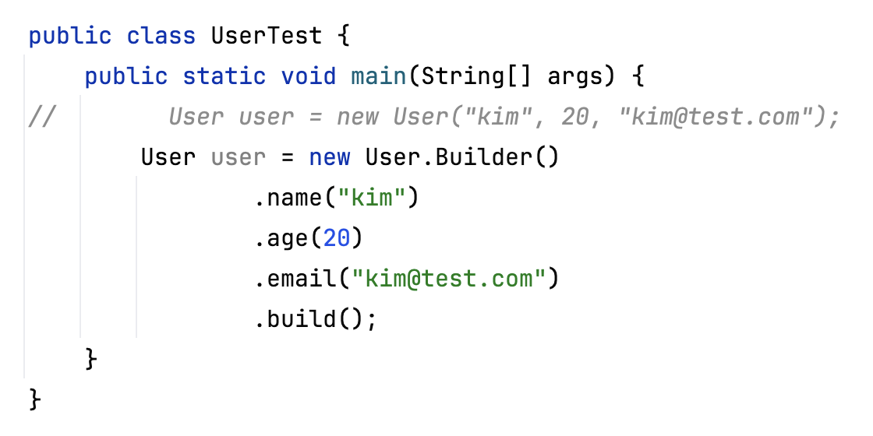
-1. 디자인 패턴 공부의 시작
생성자의 단점
1. 항상 새로운 객체를 생성 -> factory 메서드, Flyweight패턴
2. 매개변수가 많아지면 구분 어려움 -> Builder패턴

Slide 18
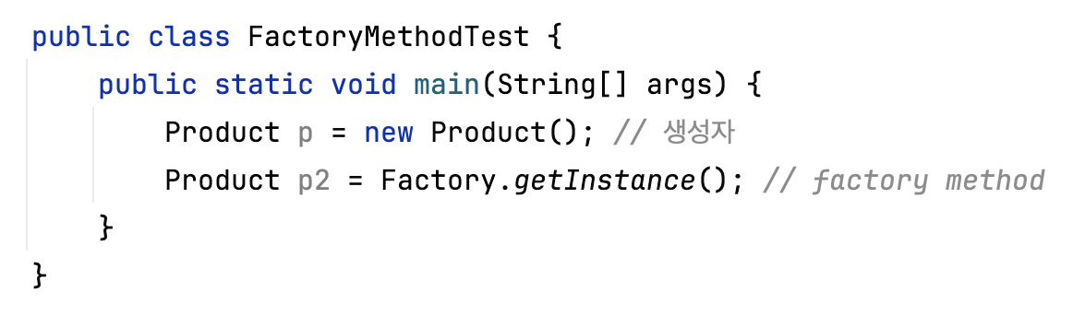
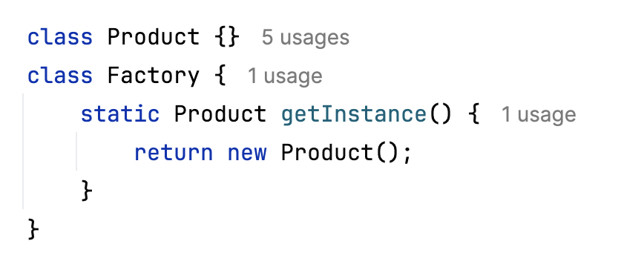
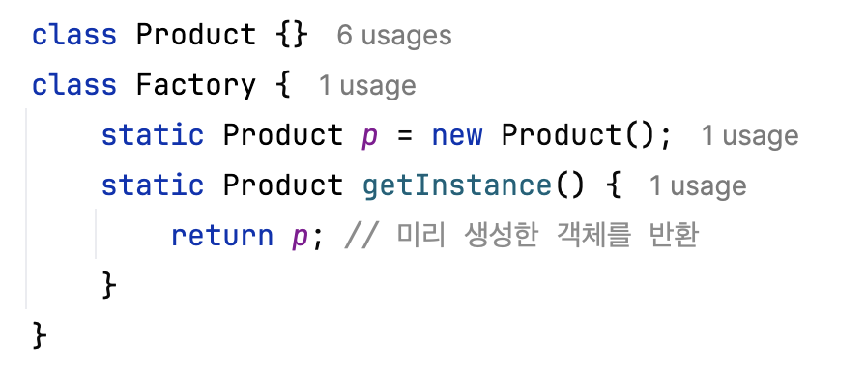
0. Factory method – 객체를 반환하는 메서드

Slide 19
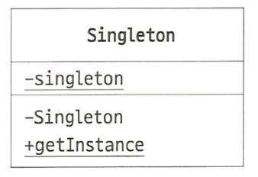
1. Singleton – 인스턴스를 단 하나만 생성(5) p.102

Slide 20
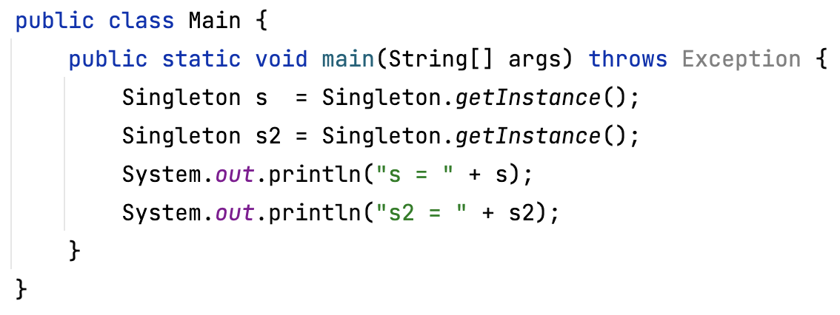
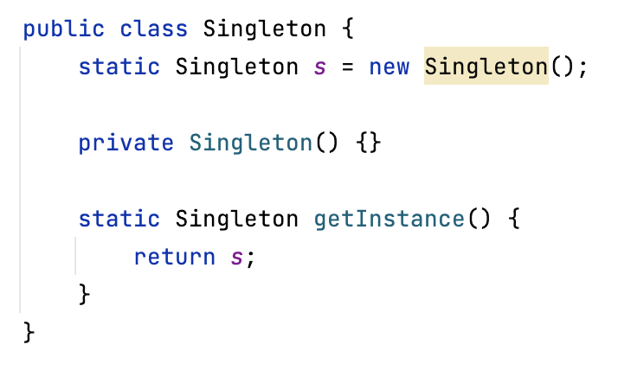
1. Singleton – 인스턴스를 단 하나만 생성(5) p.102

